Slide 1
Asset allocation razionale
Luca Grosset

Slide 2
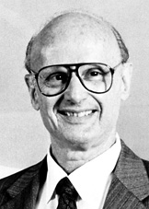
H. Markowitz (Nobel Economia 1990)
L’investitore razionale…
come l’unicorno…
non esiste!
Markowitz HM (1959) Portfolio Selection. Efficient Diversification of Investments, John Wiley & Sons, New York.

Slide 3
Obiettivi di un Investimento
Un investitore desidera:
Rendere più alto possibile il rendimento atteso del suo portafoglio
Rendere più piccola possibile la varianza (deviazione standard) del suo portafoglio

Slide 4
Piano rischio-rendimento
In quale di questi titoli vorreste investire?
Media
E(R)
Il titolo verde offre un alto rendimento ed un rischio basso, è da preferire rispetto agli altri
Il titolo blu offre un rendimento maggiore e un rischio minore lo preferiamo al rosso
Il titolo rosso offre un basso rendimento ed un alto rischio, lo escludiamo
Varianza V(R)

Slide 5
Preferenze rischio-rendimento
Media
E(R)
Tutti questi titoli sono preferibili rispetto al titolo blu (rendimento maggiore e rischio minore)
I titoli che si trovano in questa zona non sono paragonabili con il titolo blu (offrono maggior rendimento, ma richiedono maggior rischio)
I titoli che si trovano in questa zona non sono paragonabili con il titolo blu (offrono minor rendimento, ma richiedono un rischio minore)
Tutti questi titoli sono peggiori rispetto al titolo blu (rendimento minore e rischio maggiore)
Varianza V(R)

Slide 6
Rischio-Rendimento
Media
E(R)
B
Che portafogli si possono creare in un mercato formato solo da questi due titoli?
A
Varianza V(R)

Slide 7
Rendimento di portafoglio
Se i due titoli hanno rendimento atteso r_{A}, r_{B} allora un portafoglio investito al 30% nel titolo A e al 70% nel titolo B ha rendimento atteso
Un portafoglio investito per w in A e per (1-w) in B ha rendimento atteso

Slide 8
Rischio di portafoglio
Se i due titoli hanno varianza σ_{A}², σ_{B}² allora un portafoglio investito per w nel titolo A e per (1-w) nel titolo B ha varianza
Rischio A
Rischio B
Movimento congiunto di A e B

Slide 9
Correlazione
Il coefficiente di correlazione ρ_{AB} spiega come si muovono simultaneamente i due titoli
-1 < ρ_{AB} < 1

Slide 10
Diversificazione
Il rischio di portafoglio può essere minore del rischio dei singoli titoli
≤ σ_{A}²
≤ σ_{B}²
Può permettere di eliminare parte del rischio!
(ad esempio quando ρ_{AB} è negativo)

Slide 11
Portafoglio
Media
E(R)
B
ρ_{AB} = -1
ρ_{AB}=1
A
In generale ottengo una curva che collega A a B
Deviazione standard V(R)^{½}

Slide 12
Frontiera efficiente
Frontiera efficiente
Portafoglio con rischio minimo →
← Portafogli non efficienti: con lo stesso rischio si può ottenere un rendimento maggiore!

Slide 13
Esigenze dell’investitore
elevato rendimento
Investitore dinamico
basso rendimento
Investitore prudente
basso rischio
elevata propensione al rischio

Slide 14
Portafoglio con tre titoli
Se nel mercato sono presenti tre titoli dobbiamo considerare
Come gestiamo questo aumento di dimensione?
r₁
r₂
r₂
σ₁ | ρ₁₂ | ρ₁₃
 | σ₂ | ρ₂₃
 |  | σ₃
Rischio e
correlazione
tra titoli
Rendimenti
attesi

Slide 15
Soluzione numerica
Formalizziamo il problema
Il cliente ci chiede di individuare un investimento che permetta di ottenere un rendimento atteso pari ad r
Tra tutte le asset allocation possibili dobbiamo individuare quella meno rischiosa
Una volta noti i dati possiamo utilizzare Excel per individuare l’asset allocation richiesta

Slide 16
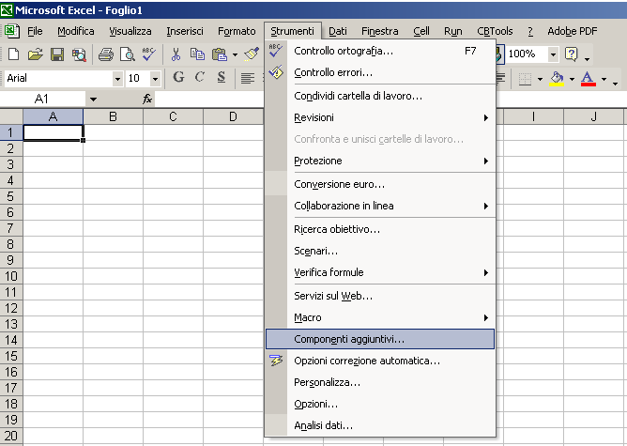
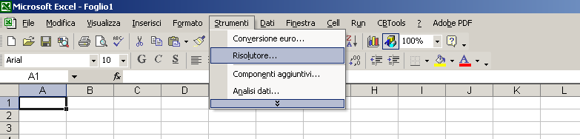
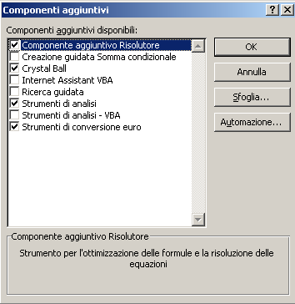
Risolutore Excel
Il risolutore è un plug-in gratuito che è presente in tutte le versioni di Excel e che permette di risolvere numericamente dei problemi di massimo o minimo vincolato
Per utilizzarlo è necessario attivarlo nel menù relativo ai componenti aggiuntivi
Una volta selezionato in questo menù compare automaticamente tra gli Strumenti all’apertura di Excel

Slide 17
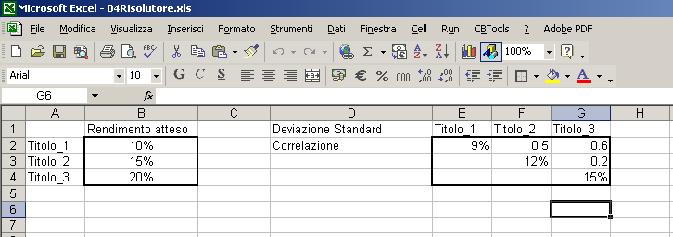
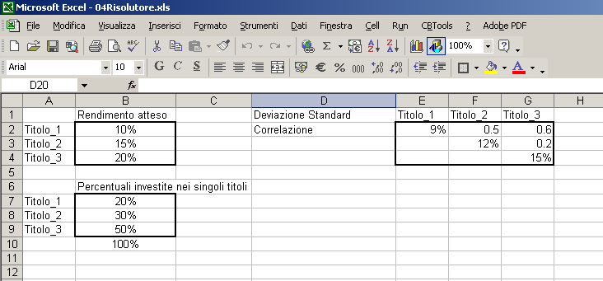
Impostare il risolutore
Per utilizzare il Risolutore dobbiamo, prima di tutto, impostare correttamente tutti i dati e le variabili sul foglio Excel
Impostiamo i dati del nostro problema
Introduciamo i pesi che caratterizzano il nostro portafoglio
A questo punto dobbiamo trovare il rendimento atteso e il rischio legato a questo portafoglio
Percentuali del capitale investite nei singoli titoli
Rischio dei singoli titoli e loro correlazione
Rendimento atteso dei singoli titoli

Slide 18
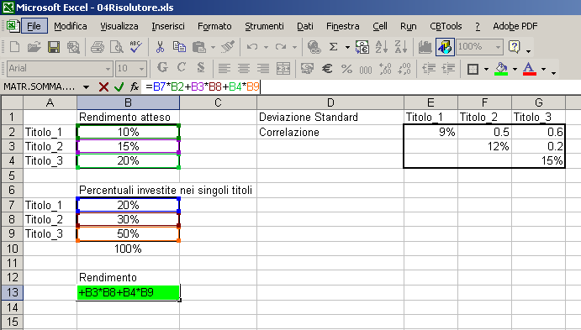
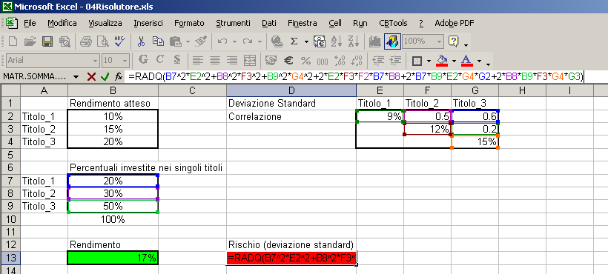
Rendimento e rischio
Il calcolo del rendimento atteso e del rischio si possono impostare in modo semplice
Per il rendimento atteso basta moltiplicare il rendimento atteso dei singoli titoli per il loro peso nel portafoglio
Per il rischio calcoliamo prima la somma delle varianze e poi aggiungiamo la parte relativa alle correlazioni tra titoli ( radq(-) rappresenta la radice quadrata)

Slide 19
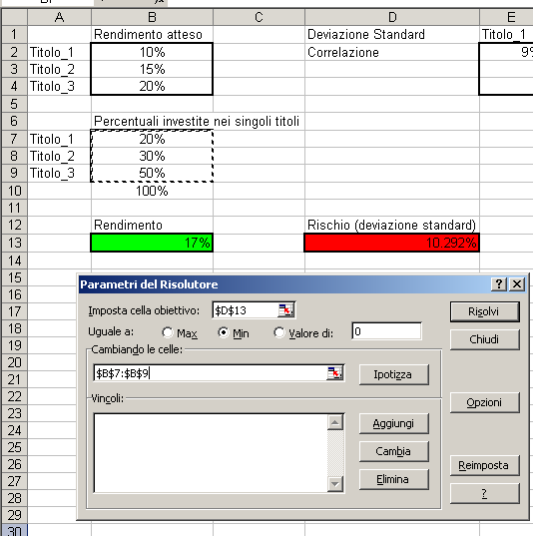
Impostare il risolutore
Che cosa vogliamo ottenere dal nostro foglio Excel?
rendere il rischio il più piccolo possibile
scegliendo le percentuali investite nei singoli titoli
e rispettando alcune richieste:
  le percentuali investite debbono essere positive
  la somma delle percentali deve essere 100%
  il rendimento atteso deve essere quello richiesto dal cliente
Carichiamo il Risolutore e impostiamo queste richieste

Slide 20
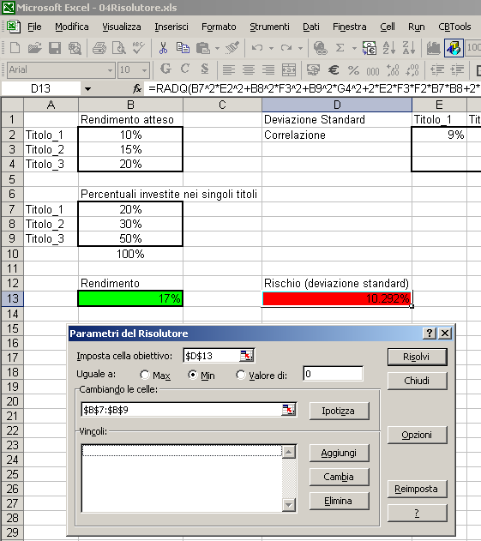
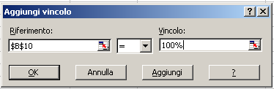
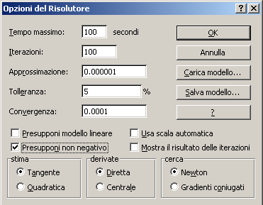
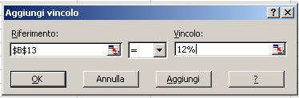
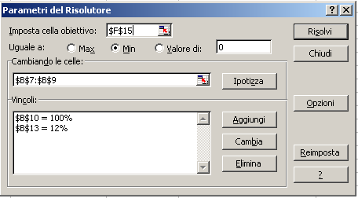
Vincoli

Slide 21
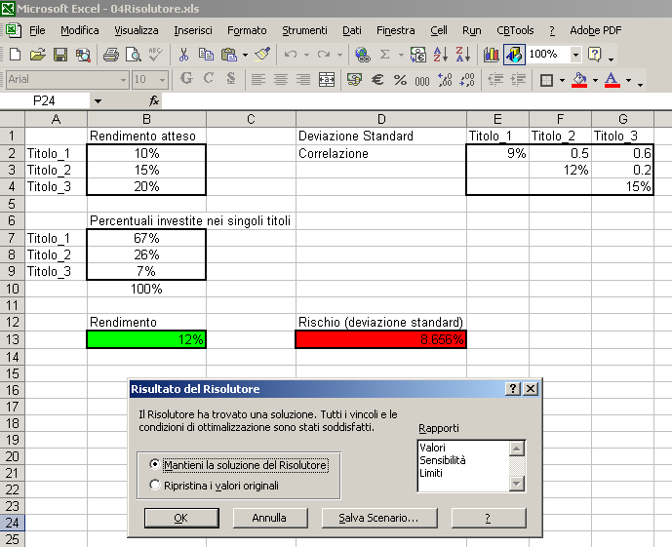
Soluzione
Portafoglio che minimizza il rischio soggetto al vincolo di rendimento del 12%
Il rischio del portafoglio ottenuto è minore del rischio dei singoli titoli
DIVERSIFICAZIONE!
E’ possibile sviluppare un’analisi di sensitività sui dati del modello

Slide 22
Frontiera efficiente
Portafoglio ottimo con rendimento fissato al 17%
Frontiera efficiente in un mercato composto da tre titoli
Portafoglio ottimo con rendimento fissato al 15%
Titoli presenti nel mercato
Portafoglio con rischio minimo →
← Portafogli non efficienti: con lo stesso rischio si può ottenere un rendimento maggiore!

Slide 23
Titolo non rischioso
Portafoglio di Mercato (tangente)
Come cambia la frontiera efficiente se introduciamo un titolo non rischioso?
Il rendimento del titolo non rischioso è noto all’istante dell’investimento
Non è una quantità aleatoria, quindi il suo rischio è nullo ed è nulla la correlazione con i titoli presenti nel mercato
La frontiera efficiente diventa una retta
La pendenza di questa retta è detta indice di Sharpe ed è caratterizzata dal rendimento atteso e dalla deviazione standard del portafoglio di mercato
r_{M}
Nuova frontiera efficiente
Titolo privo di rischio r_{F}
σ_{M}

Slide 24
Indice di Sharpe
L’indice di Sharpe è utilizzato anche per valutare l’efficienza di portafogli di titoli (Fondi Comuni, ETF,…)
La formula rimane la stessa, per un portafoglio con rendimento atteso r_{P} e deviazione standard σ_{P}
Maggiore è l’indice di Sharpe, maggiore è l’efficienza del portafoglio
Come benchmark può essere utilizzato l’indice di Sharpe calcolato sull’indice di riferimento: Az.Italia → S&P Mib

